Slide 1
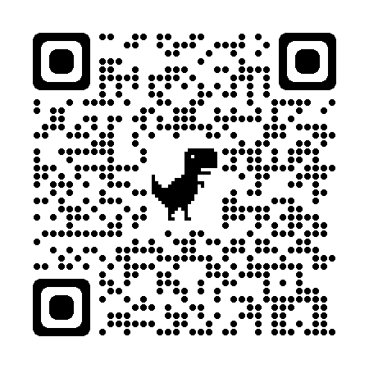
Desmos pour toutes les disciplines
UQAR
7 février 2023 - 9h à 10h
recitmst.qc.ca/desmos07122023
Cette présentation est mise à disposition par le RÉCIT MST, sauf exception, selon les termes de la Licence CC, 2023.

Slide 2
Stéphanie Rioux
stephanie.rioux@recit.qc.ca
recitmst.qc.ca

Slide 3
Plan de l’atelier
C’est quoi Desmos?
Expériences-élève
Espace enseignant
Création/modification d’activités
Ressources

Slide 4
C’est quoi Desmos?
Calculatrice graphique (desmos.com) ou application pour appareils mobiles
Classe virtuelle
student.desmos.com
teacher.desmos.com
‹#›

Slide 5
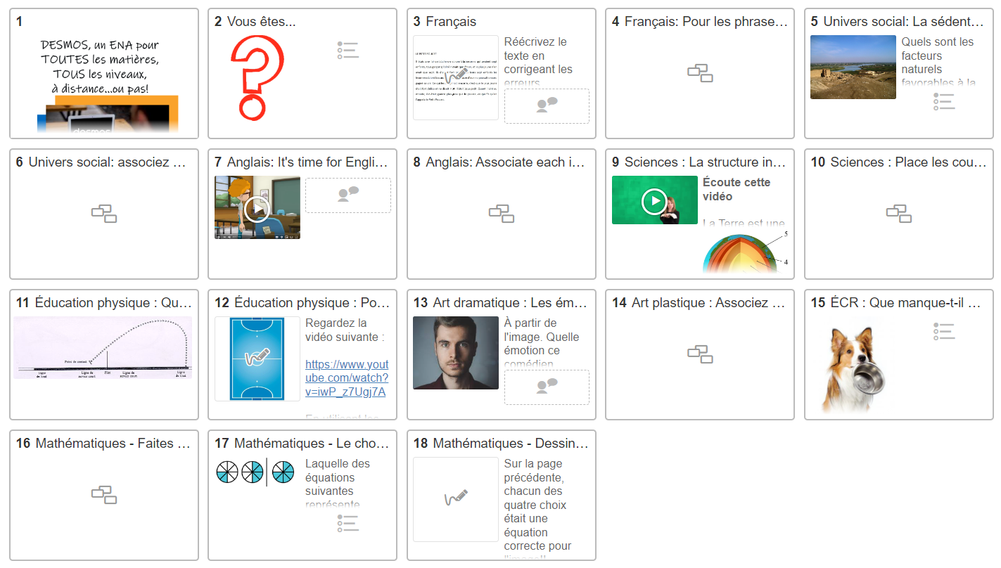
Expérience élève 1
Pour toutes les disciplines

Slide 6
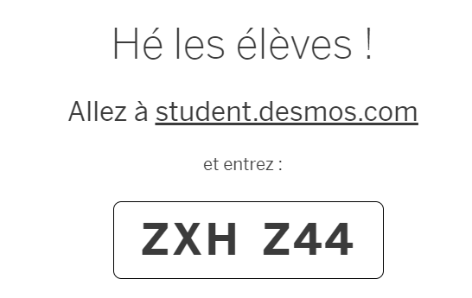
Rejoindre la classe
Vous pouvez également cliquer sur ce lien d’invitation.

Slide 7
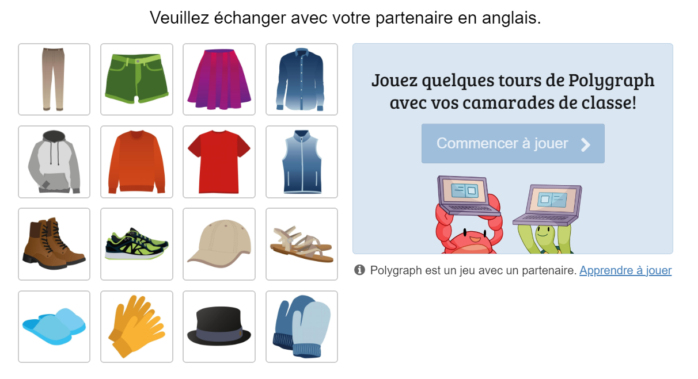
Expérience élève 2
Polygraph
Notes:
En temps réel seulement

Slide 8
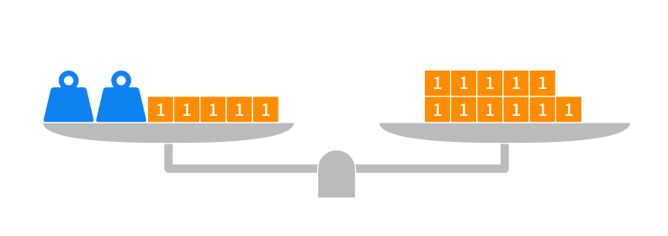
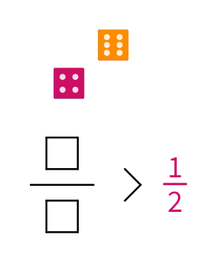
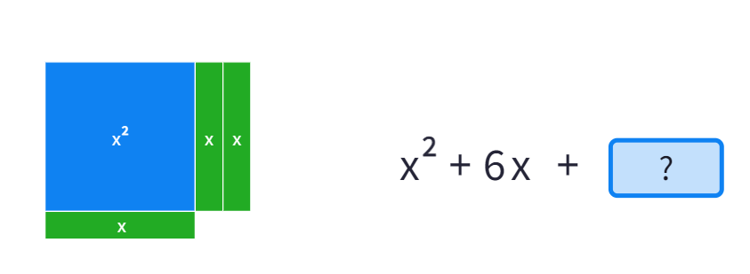
Expérience élève 3
Polypad
Notes:
En temps réel seulement

Slide 9
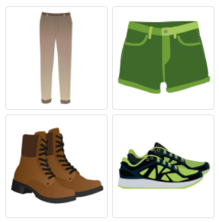
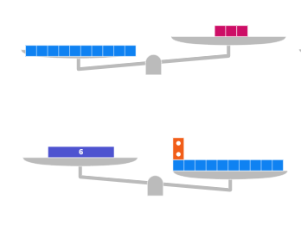
Activités présentées
Toutes disciplines
Lien vers l’activité
Polygraph
Lien vers l’activité
Polypad (math)
Lien vers l’activité

Slide 10
L’espace enseignant
teacher.desmos.com

Slide 11
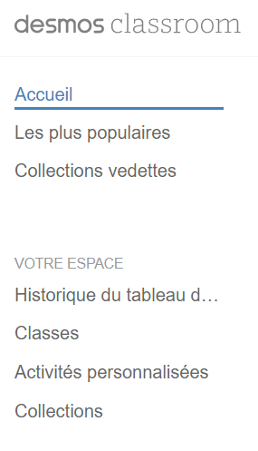
L’espace
enseignant

Slide 12
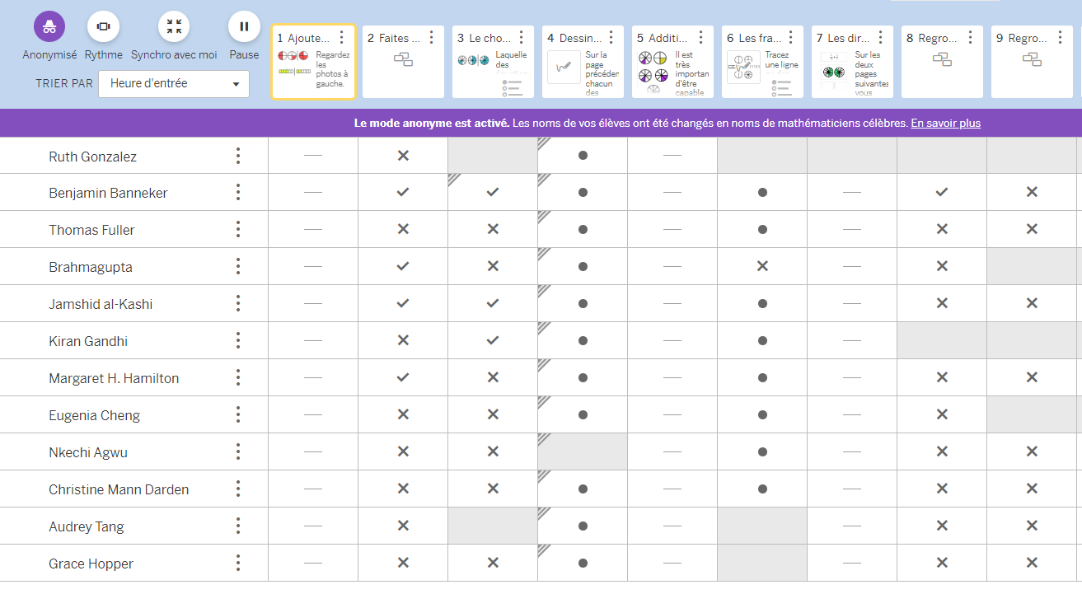
Le tableau de bord
Notes:
SR

Slide 13
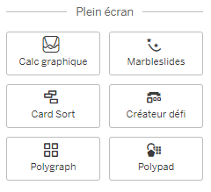
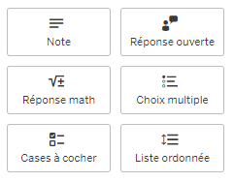
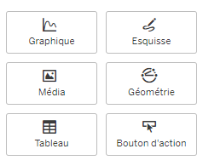
Les outils de création polyvalents
Notes:
FO

Slide 14
Les outils de création mathématique
Notes:
FO

Slide 15
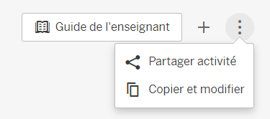
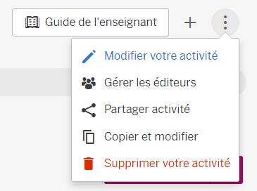
Modifier une activité existante

Slide 16
Idées, activités, support
teacher.desmos.com (FR)
desmosfr.ca
Groupe FB «Pédagogues Desmos»
Groupe FB «Les maths autrement»
lesmathsautrement.ca

Slide 17
Ressources
Autoformation « Premiers pas avec Desmos » du Campus RÉCIT
Tutoriels du RÉCIT MST
Webinaire sur la calculatrice graphique
Webinaire sur la classe virtuelle
Webinaire sur la création d’activités pour la classe virtuelle
Guide Genially : Tout sur Desmos
Guide Genially : Desmos en sciences et technologies

Slide 18
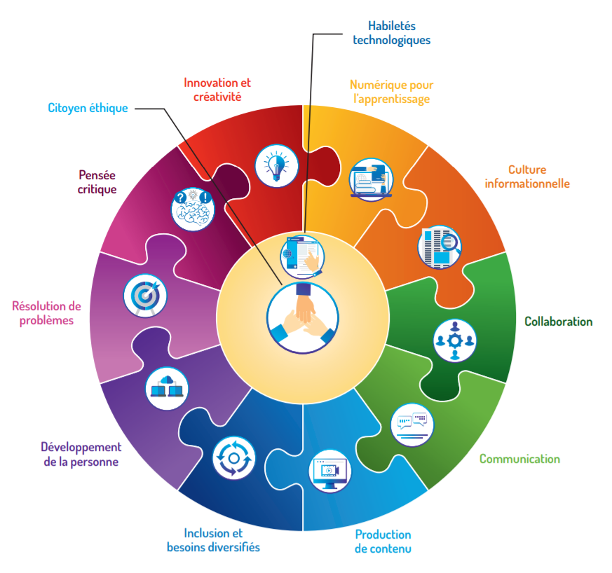
La compétence numérique

Slide 19
Badge « Appropriation »
Création d’un compte gratuit ou se connecter
Inscription à l’autoformation
Visiter cette page
si nouveau compte → valider le courriel
Inscription Premiers pas avec Desmos
Obtenir mon badge APPROPRIATION
1
2
3
Ce lien s’autodétruira dans quelques heures.

Slide 20
MERCI !
stephanie.rioux@recit.qc.ca
equipemst@recit.qc.ca
Page Facebook
Twitter
Chaîne Youtube
Cette présentation, recitmst.qc.ca/desmos28092023 du RÉCIT MST est mise à disposition, sauf exception, selon les termes de la Licence CC.

Slide 21
Free templates for all your presentation needs
For PowerPoint and Google Slides
100% free for personal or commercial use
Ready to use, professional and customizable
Blow your audience away with attractive visuals

